Slide 1
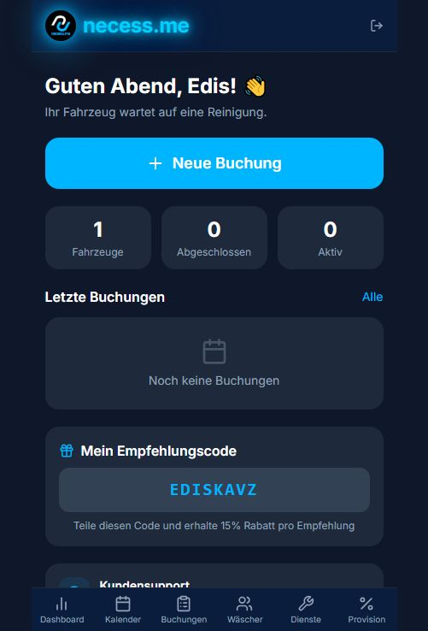
necess.me
Product preview
PITCH DECK
Marketplace und Betriebssystem fuer Car-Care-Services.
Buchungen, transparente Preislogik, Zuweisung von Waeschern, Referral-Wachstum und Admin-Kontrolle in einem Produkt.
CHF
Fee
MVP
transparente Preisbildung
einfaches Umsatzmodell pro Buchung
Base44-App bereit fuer Pilot
necess.me
01

Slide 2
Problem
Der Car-Care-Markt ist lokal, fragmentiert und noch zu stark manuell.
Fuer Autobesitzer
Fuer Waescher und Detailer
Fuer die Plattform
Es ist schwer, schnell gepruefte Waescher oder Detailer zu finden.
Preise sind oft nicht klar, bevor man schreibt oder anruft.
Terminabsprachen laufen ueber Nachrichten, Telefonate und Wartezeit.
Neue Kunden kommen unregelmaessig und ueber viele Kanaele.
Zeitplan, Adressen und Status werden oft manuell verwaltet.
Ohne professionelles System ist Skalierung schwierig.
Qualitaet und Verfuegbarkeit muessen kontrollierbar sein.
Preise und Rabatte muessen fuer Kunden klar sein.
Die operativen Ablaeufe muessen ab dem Pilot funktionieren.
necess.me
02

Slide 3
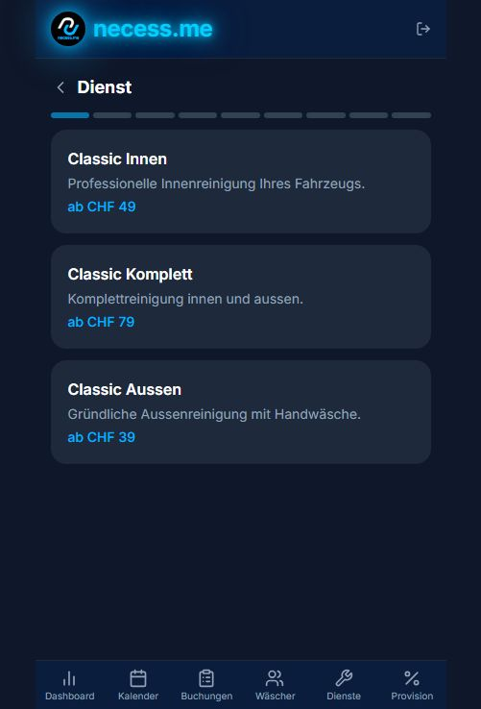
Loesung
necess.me verbindet Kundenbuchung und operative Verwaltung fuer Car-Care-Services.
Ein Produkt fuer beide Seiten des Marktes
Booking flow
Kunden waehlen Service, Fahrzeugklasse, Ausfuehrungsart, Adresse und Termin.
Das System empfiehlt den besten verfuegbaren Wäscher nach Verfuegbarkeit und Profil.
Admin verwaltet Kalender, Buchungsstatus, Servicekatalog, Wäscher und Basis-Monetarisierung.
Referral-Codes und Rabatte schaffen eine eingebaute Wachstumsschleife.
necess.me
03

Slide 4
Produkt
Der Buchungsflow fuehrt den Kunden von Bedarf zu bestaetigter Reservierung.
1
Service
2
Fahrzeug
3
Modus
Classic Innen, Komplett oder Aussen
Preis passt sich an die Fahrzeugklasse an
Bringen, mobiler Besuch oder Abholung/Rueckgabe
4
Termin
5
Wäscher
6
Extras
Adresse, Kalender und freie Slots
Automatische Empfehlung des besten Wäscher
Zusatzleistungen, Referral-Rabatt und finaler Preis
Der MVP deckt den Kernwert bereits ab: klare Preise, weniger Nachrichten und schnelleres Matching zwischen Nachfrage und Ausfuehrung.
necess.me
04

Slide 5
Marketplace-Dynamik
Die Plattform kann ueber bessere Verfuegbarkeit, bessere Anbieter und Referral-Wachstum skalieren.
Kunden
Waescher / Detailer
Plattform
Klare Preise
Schnelle Terminauswahl
Mobiler Besuch oder Pickup
Referral-Rabatt
Neue Anfragen
Aktiv-/Verfuegbarkeitsstatus
Profil, Rating und Historie
Planung ohne Chaos
Servicekatalog
Dispatch-Logik
Operativer Kalender
Monetarisierung und Rabatte
necess.me
05

Slide 6
Business Model
Fuer externe Pitches werden nur die Grundinformationen zur Monetarisierung geteilt.
Booking Fee
Add-ons
Partner Tools
Plattformgebuehr pro erfolgreich ausgefuehrter Buchung
Zusatzleistungen erhoehen den Buchungswert
Zukuenftige Premium-Tools fuer Partner und Flotten
Grundlogik
Pitch-Botschaft
necess.me erzielt Umsatz, wenn eine Buchung erfolgreich realisiert wird.
Der Kunde sieht vor der Bestaetigung einen klaren Preis.
Zusatzleistungen, mobiler Besuch und Pickup/Drop-off koennen den Buchungswert erhoehen.
Konkrete Gebuehrensaetze werden im Pilot getestet und optimiert.
einfaches Modell
Umsatz ist an Buchungen gekoppelt
klare Preise fuer Kunden
flexibel fuer Pilotphase
necess.me
06

Slide 7
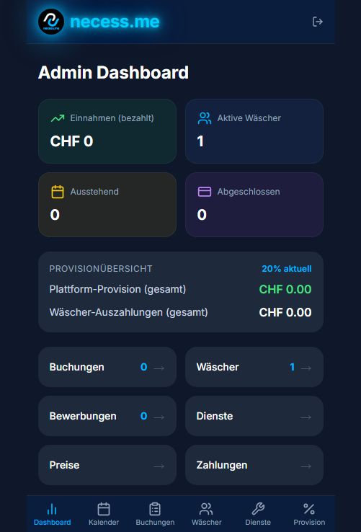
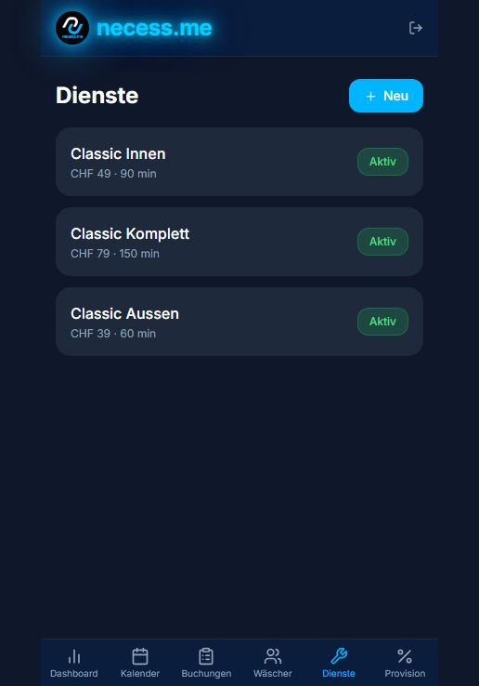
Operations
Der Admin-Bereich macht aus einem Buchungsprodukt ein steuerbares Service-Geschaeft.
Admin dashboard
Service catalog
Kontrolle
bookings
washers
services
calendar
pricing
necess.me
07

Slide 8
Status
Der MVP ist funktionsfaehig und bereit fuer einen kontrollierten Pilot.
Gebaut
Kunden-Dashboard, Fahrzeuge, Buchungsflow, Referral-Code und Supportkontakt.
Operations
Admin-Dashboard, Kalender, Buchungsstatus, Wäscher- und Serviceverwaltung.
Monetarisierung
Plattformgebuehr pro Buchung, Zusatzleistungen und Basis-Abrechnung.
Pilot Setup
Ein aktiver Wäscher, drei Kernservices, CHF-Preise und Testfahrzeug.
Naechster Beweis
Erste echte Buchungen, Wiederholungsrate, Referral-Akquise und Partnerkapazitaet.
necess.me
08

Slide 9
Beachhead-Markt
Eng starten, Liquiditaet beweisen und dann Stadt fuer Stadt erweitern.
Startfokus
Warum jetzt
Schweizer urbane Regionen mit hoher Kaufkraft.
Autobesitzer, die klare Prozesse und Preise wollen.
Mobile Car Care und Pickup/Drop-off als Premium-Convenience.
B2B-Flotten, Hotels, Gewerbeobjekte und Wohnanlagen als zweite Welle.
Kunden erwarten Buchungserlebnisse wie bei Delivery, Taxi und Beauty.
Lokale Anbieter brauchen digitale Nachfrage ohne eigene Software.
No-code und AI beschleunigen Tests vertikaler Marketplace-Ideen.
Pilotdaten zeigen schnell, wo echte Nachfrage entsteht.
necess.me
09

Slide 10
Go-to-Market
Der Pilot soll wiederholbare Nachfrage und operative Zuverlaessigkeit beweisen.
1. Supply first
10-20 gepruefte Waescher/Detailer in einer Region onboarden; Qualitaet, Preise und Verfuegbarkeit definieren.
2. Local demand
Lokales SEO, Google Business, Instagram/TikTok, QR-Flyer an Parkorten und Partnerschaften mit Garagen.
3. Referral loop
Referral-Codes und Rabatte nutzen, um organische Buchungen messbar zu machen.
4. B2B channel
Flotten und Standorten monatliche Slots und priorisierte Verfuegbarkeit anbieten.
necess.me
10

Slide 11
Roadmap
Vom MVP zu einer Plattform, die in mehreren Staedten starten kann.
Pilot
Automation
Partner Scale
Growth
Erste reale Buchungen, manuelle Qualitaetskontrolle, Preis- und Kapazitaetsvalidierung.
Online-Zahlung, Bestaetigungen, Benachrichtigungen, Statusupdates und Reviews.
Onboarding fuer Waescher, Profil, Verfuegbarkeiten und Partner-Analytics.
Mehrsprachige App, Fleet-Pakete, CRM-Integrationen und neue Regionen.
necess.me
11

Slide 12
Ask
Was fuer die naechsten 90 Tage gebraucht wird.
Gesucht
Pilotziel
Pilotpartner: Waescher und Detailer fuer erste Termine.
Lokale Akquisekanaele: Garagen, Parkorte, Flotten und Objekte.
Launch-Budget fuer erste Kampagnen und operative Validierung.
Feedback von Mentoren/Investoren zu Marketplace-Economics und Pricing.
Beweisen, dass Kunden ohne manuelle Ueberzeugung buchen.
Messen, wie viele Buchungen ein Wäscher qualitativ leisten kann.
Monetarisierung und Preise unter echten Bedingungen testen.
Ein klares Signal fuer Expansion in die naechste Stadt erreichen.
necess.me
necess.me
12

Slide 13
Appendix: MVP-Funktionen
Zusammenfassung aus dem Review der Base44-App.
Client Dashboard: Fahrzeug, letzte Buchungen, Referral-Code und Supportinfo.
Booking: Service, Fahrzeugklasse, Modus, Adresse, Kalender, Termin, Wäscher, Extras, Referral und Bestaetigung.
Admin: Einnahmen, aktive Wäscher, Booking-Metriken und Basis-Auszahlungsuebersicht.
Operations: Kalender, Statusfilter, Wäscherverwaltung, Servicekatalog und Basis-Pricing.
Hinweis: Marktgroesse und Finanzforecast sind in dieser Version nicht erfunden. Der naechste Schritt ist die Ergaenzung validierter Daten fuer Schweiz/DACH und echter Pilotmetriken.
necess.me
13

